Slide 1
ХОЧУ-МОГУ.РФ
Первый маркетплейс услуг в Крыму
Основатель – Анастасия Артюхина
8 978 500 28 37
Сооснователь - Николай Рудов
8 978 783 66 64

Slide 2
Развитие города Севастополя
Город развивается
Население растет
Прирост гостей города
Потребности увеличиваются
Рынок исполнителей преумножается
Информационный хаос
2014г. – 383 907ч. 2021г. – 509 992ч.
Хочу-Могу

Slide 3
Какие проблемы возникают с обеих сторон рынка услуг
Заказчики
Жители и гости города
Исполнители
Самозанятые, ИП, МСП
Поиск исполнителя проводится на разных ресурсах
Малый прирост клиентов
Сложность оценки рисков открытия
Отсутствие возможности сравнения (отзывы/рейтинг)
Отсутствие доступных сервисов ведения бизнеса (бронирование, онлайн оплата и прочее)
Долгий выбор исполнителя
Отсутствие онлайн бронирования
Неудобная оплата
Поиск узконаправленных компетентных специалистов в целях расширения
РЕШЕНИЕ
ХОЧУ-МОГУ.РФ
Единая платформа услуг
Хочу-Могу

Slide 4
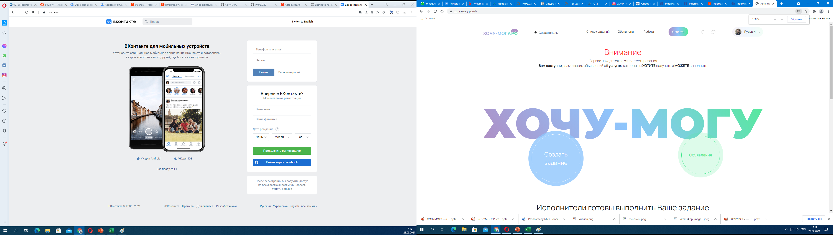
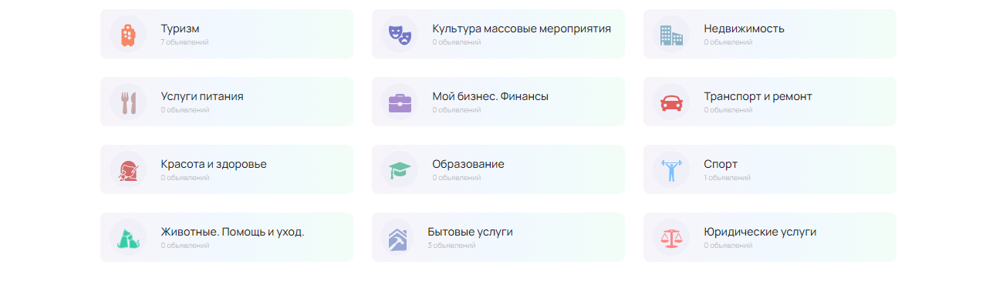

Slide 5











Польза для заказчика
Единая корзина покупок
Система рейтинга
Более 500 видов услуг
Онлайн
бронирование
Бонусная программа
Планировщик отдыха
Оплата удобным способом
Гарантированная сделка
Поиск в три клика
Быстрый простой
Услуга за час
Быстрый результат
Хочу-Могу

Slide 6



Польза для исполнителя
Бронирование онлайн 24/7
Система рейтинга
Найди свои сильные стороны
«Отзывы»
Повышение качества работы сотрудников
Онлайн оплата
и предоплата услуг
Планировщик в мобильном телефоне
Инструмент привлечения
клиентов
Гарантированная сделка
Формирование собственной базы клиентов
Поиск сотрудников для расширения
Хочу-Могу

Slide 7






Польза для города Севастополя
Развитие городской среды
Аналитика и статистика
Достоверная и актуальная информация
Единая цифровая площадка
для жителей и гостей региона
Повышения качества
сферы услуг
Развитие сферы услуг
для людей с ограниченными возможностями
Повышение кол-ва платящих
налоги исполнителей
Уменьшение безработицы
Популяризация Севастополя
Хочу-Могу

Slide 8
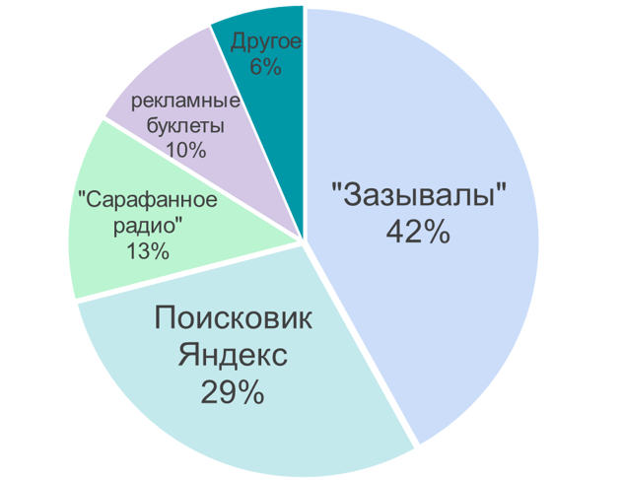
Развитие сервисов для туризма
Как выбирают исполнителя сейчас
МЫ опросили туристов
летом 2021 года:
Время отпуска в среднем –
2 недели.
У туристов нет возможности исследовать рынок на месте.
Поэтому обращаются к первому попавшемуся решению.
Хотят активный отдых.
Не знают как найти.
Хочу-Могу

Slide 9







КОНКУРЕНТЫ
Нет сервиса туризма
Угроза
Санкции
Нет
отклика
местных исполнителей
Проверка актуальности данных
Хочу-Могу
Нет платных
Сервисов
продвижения
Отсутствие бронирования
Дорогие отклики
Хочу-Могу

Slide 10

План расширения
Наши ключевые показатели на конец 2022 года:
Кол-во зарегистрированных исполнителей – 15 тыс.
Кол-во зарегистрированных пользователей 200 тыс.
Сделок на сервисе за год – 500 тыс.
Без учета туристов и Крымчан
Хочу-Могу

Slide 11
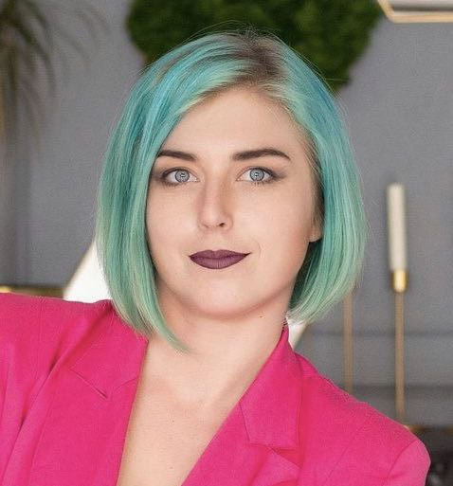
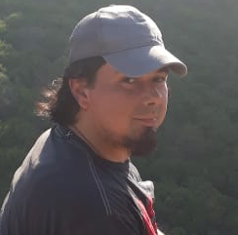
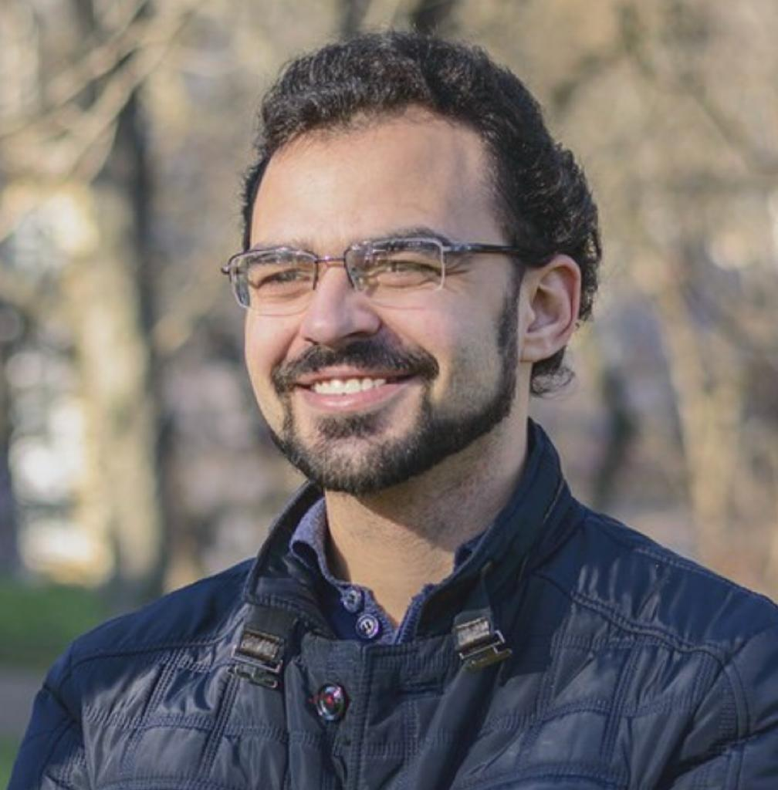
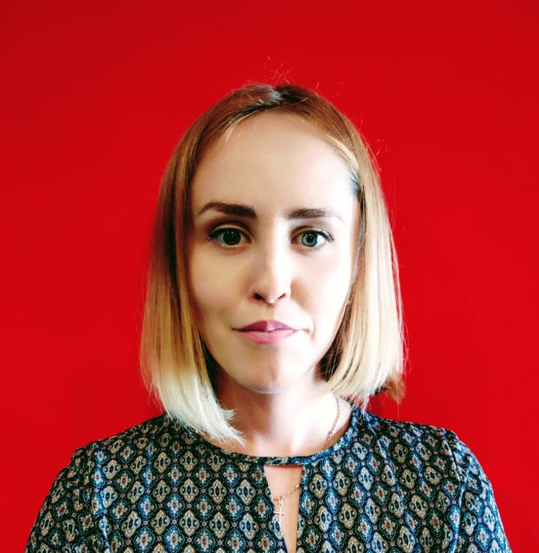
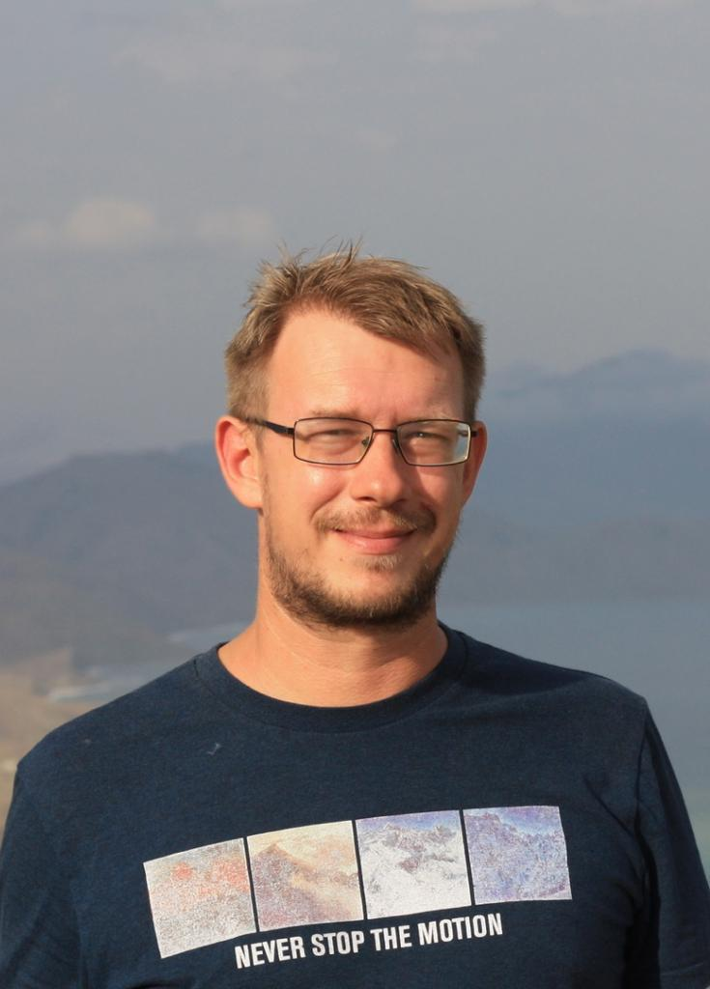
НАША КОМАНДА
Екатерина
Дизайн-менеджер
Продвижение.
Евгений
Структурирование,
подбор оптимальных вариантов.
IT-технологии,
Гос.структуры.
Техническое образование.
Николай.
IT-функционал, оптимизация,
Визуальная составляющая.
Техническое образование.
Анастасия
Основатель, руководитель.
Бизнес компетенции.
Продвижение.
Техническое образование.
Сергей
Ответственный за работу сервиса.
Найм компетентных сотрудников.
IT-технологии.
ХОЧУ-МОГУ.РФ
Хочу-Могу

Slide 12








Весна 2021
2021 осень
2023 Весна
Идея
Запуск MVP
Самоокупаемость
Масштабирование
Первые инвестиции
Прототип сервиса
Ручные продажи
Партнеры
Своя ГИС
Маркет товаров
Коллаборация с Росатомом
Выход на ЮФО
AI
Bigdata
AR
Все УСЛУГИ КРЫМА
в одном приложении. Интеграция всех
Команда
Инвестиции
MVP
CustDev
Сбор команды
Привлечение инвестиций
Обучение в Сколково
2020
Лето 2021
Осень 2022
2024

Slide 13

С ЛЮБОВЬЮ К ЛЮДЯМ!
Контактная информация:
Артюхина Анастасия Олеговна
8(978)500-28-37

